Slide 1
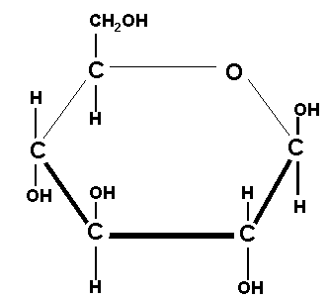
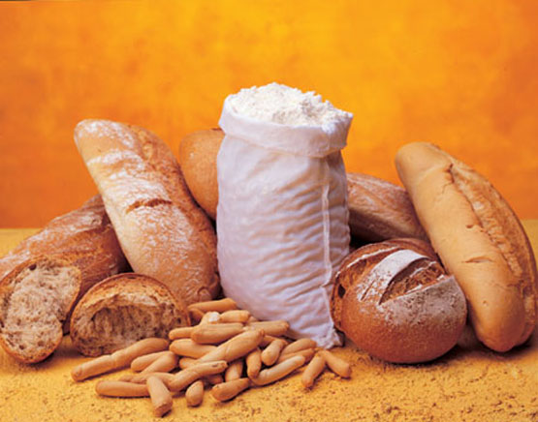
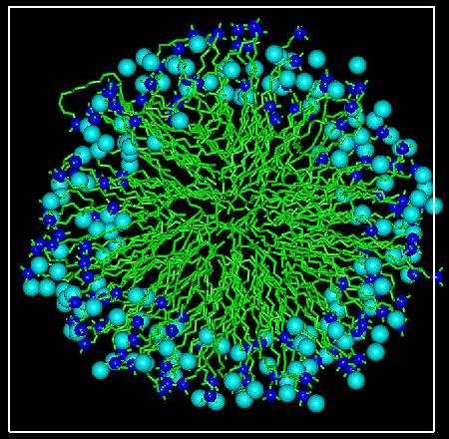
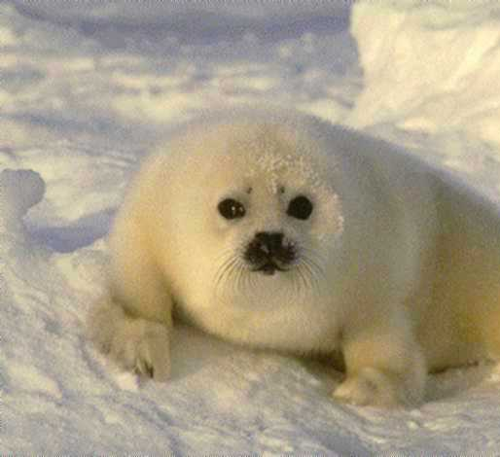
Repasos ebau GLÚCIDOS y lípidos
IES Muriedas
Bonifacio San Millán
2º Bachillerato - Biología

Slide 2
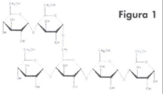
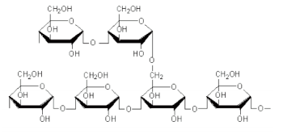
Selección de cuestiones Glúcidos
Deberéis echar un vistazo a todas las cuestiones caídas en alguna prueba de EBAU, ya que, a veces, tenéis dificultades para entender los enunciados y saber exactamente lo que os preguntan. Las distintas diapositivas de esta presentación deberían ser suficientes para resolver cualquiera de ellas.
Identifica el tipo de biomolécula del dibujo. Cita dos polímeros de este tipo presentes en animales y dos en vegetales, indicando en cada caso sus funciones más relevantes
Un oligosacárido ramificado de 6 glucosas o fragmento de polisacárido ramificado ( ha caído de las 2 maneras).
Animales: Glucógeno y quitina (n-acetil glucosamina).
Vegetales: Almidón y Celulosa.
Tipos de Glúcidos en función de a) su estructura molecular b) propiedades físico-químicas c) funciones biológicas. Cita ejemplos de cada tipo.
a) mono, oligo (di) y polisacáridos.
b) reductores o no, solubles o no, ….
c) energética, reserva energética, estructurales, reconocimiento,..Hacer esquema que incluya todo partiendo de la clasificación según su estructura y composición y terminando con un ejemplo.

Slide 3
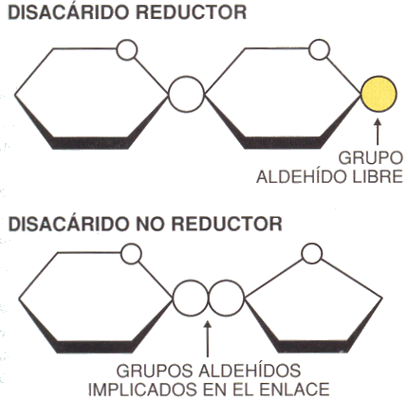
Con este esquema bien controlado
Debería ser suficiente para resolver cualquier pregunta de Glúcidos. Salvo las relacionadas con las prácticas, que os añado ahora
ESTRUCTURA – PROPIEDADES – FUNCIÓN
DE LOS GLÚCIDOS
Estructura:
Polihidroxialdehidos o polihidroxicetonas
Poder reductor
Solubilidad
Hidrolizables
Organolépticas
Actividad óptica
SI
SI
NO
BLANCOS, DULCES, CRISTALINOS
SI, SALVO DIHIDROXIACETONA
⇒
Propiedades
⇒
monosacáridos
ENERGÉTICA
COMPONENTE DE POLISACÁRIDOS
Funciones
Estructura:
Polímeros de 2 a 10 monosacáridos
Poder reductor
Solubilidad
Hidrolizables
Organolépticas
Actividad óptica
SI, SALVO ENLACE DICARBONÍLICO
SI
SI
BLANCOS, DULCES, CRISTALINOS
SI
⇒
Propiedades
Glúcidos
⇒
Oligosacáridos: Disacáridos
ENERGÉTICA (combustible)
RESERVA ENERGÉTICA
Función de relación: ANTENAS GLUCÍDICAS EN GLUCOLIPIDOS Y GLUCOPROTEÍNAS
Funciones
Estructura:
Polímeros de muchos monosacáridos:
Enlaces alfa o beta, ramificados o lineales
Poder reductor
Solubilidad
Hidrolizables
Organolépticas
Actividad óptica
NO
NO, O DISPERSIONES COLOIDALES
SI
BLANCOS, NO DULCES, NO CRISTALINOS
NO, AL NO SER SOLUBLES
⇒
Propiedades
⇒
RESERVA ENERGÉTICA ( enlaces alfa y ramificados)
Animal: Glucógeno ( HÍGADO Y MÚSCULOS)
Vegetal: Almidón (CLOROPLASTOS Y AMILOPLASTOS)
ESTRUCTURAL (enlaces beta y lineales)
Animal: Quitina (EXOESQUELETOS DE ARTROPODOS)
Vegetal: Celulosa (PARED CELULAR VEGETAL)
Polisacáridos
Funciones

Slide 4
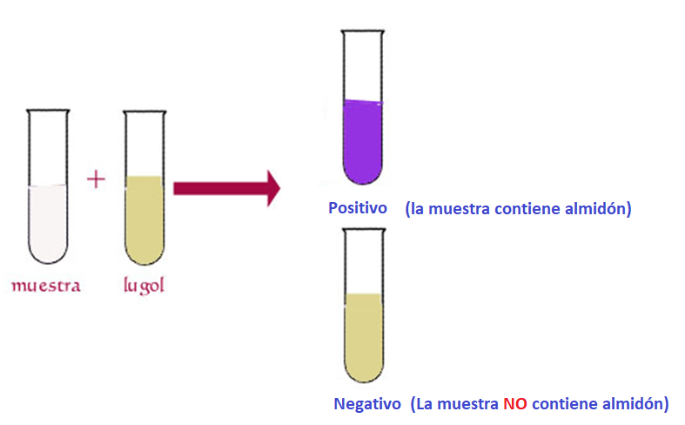
Comenta el fundamento teórico del ensayo que permite: a )Detectar la presencia de almidón en una muestra biológica FUNDAMENTO: proceso físico: El efecto óptico del yodo cuando se introduce o fija en las hélices de la amilosa , proceso que solo ocurre en frío. PROCEDIMIENTO Pipeteamos 3ml + 2 gotas lugol (+) : Contiene almidón, virará a color violeta o azul oscuro ( - ): No contiene almidón no cambiará de color

Slide 5
b) Detectar la presencia de un azúcar reductor en una solución acuosa:
El carácter reductor de monosacáridos y disacáridos se pone de manifiesto mediante una reacción redox. El método más empleado es la prueba de Fehling.
¿Qué necesitarías para realizar este ensayo?
Glúcido de muestra + sulfato de cobre II (CuSO₄) (Fehling I) + NaOH (Fehling II) + calor
Razona el fundamento del ensayo y los resultados obtenidos.
La prueba consiste en calentar una disolución compuesta por el glúcido que se investiga y sulfato de cobre (II). Si el glúcido es reductor, se oxidará dando lugar a la reducción de sulfato de cobre (II), de color azul, a óxido de cobre (I), de color rojo anaranjado u ocre.
Se ha formado un precipitado de Cu(OH) ₂ que en presencia de un azúcar reductor se reduce a Cu₂O.
Cu ²⁺ + 1e⁻ = Cu ⁺
Si el glúcido no es reductor, no se producirá la reacción y no se observará cambio de color.
Pon un ejemplo de azúcar que diese positivo y otro negativo a la prueba en cada caso.
Positivo: Glucosa. En general, azúcares con grupo aldehído libre.
Negativo: sacarosa, polisacáridos.
Reacción de Fehling “ojo, simplificada”
+ rojo ladrillo (cambio de color)
- azul verdoso (no cambio de color)
R-CHO + 2CuO → R-COOH + Cu₂O
(Cu ²⁺) al reducirse pasa a (Cu ⁺)
Cu ²⁺ Cu ⁺
^{1e-}
IMPORTANTE: COMBINANDO LAS DOS PRÁCTICAS ANTERIORES PODEMOS IDENTIFICAR DIFERENTES MUESTRAS DE: EJ. GLUCOSA (MONOS. REDUCTOR), SACAROSA (DISACÁRIDO NO REDUCTOR), ALMIDÓN (TODOS LOS POLISACÁRIDOS SON NO REDUCTORES).

Slide 6
Selección de cuestiones Glúcidos y Lípidos
Indica qué tipos de biomoléculas son utilizadas como reserva energética en los seres vivos. ¿Por qué razón se utilizan estas biomoléculas y no otras? Razona la respuesta.
Polisacáridos de reserva energética (almidón y glucógeno), insolubles o poco solubles (facilidad de almacenamiento), ramificados y fácilmente hidrolizables para obtener glucosas libres, ya que las amilasas actúan simultáneamente en cada extremo de las ramificaciones y los enlaces alfa son fáciles de hidrolizar y proporcionan combustible inmediato para la respiración celular. Valor energético menor que lípidos , ocupan más volumen para almacenar la misma cantidad de energía ya que su valor energético es 3,75 Kcal/g. Almacenamiento limitado, solo hígado y músculo.
Lípidos de reserva (triglicéridos): Muy hidrofóbicos (muy insolubles y repelentes del H₂O de manera que son fácilmente almacenables) ⇒ mucho combustible en poco volumen, valor energético 9 Kcal/g.), hidrolizable en ac. grasos ricos en energía (β -oxidación). Almacenamiento “ilimitado”, en tejido adiposo periférico.
La insolubilidad además evita modificaciones de la presión osmótica celular.

Slide 7
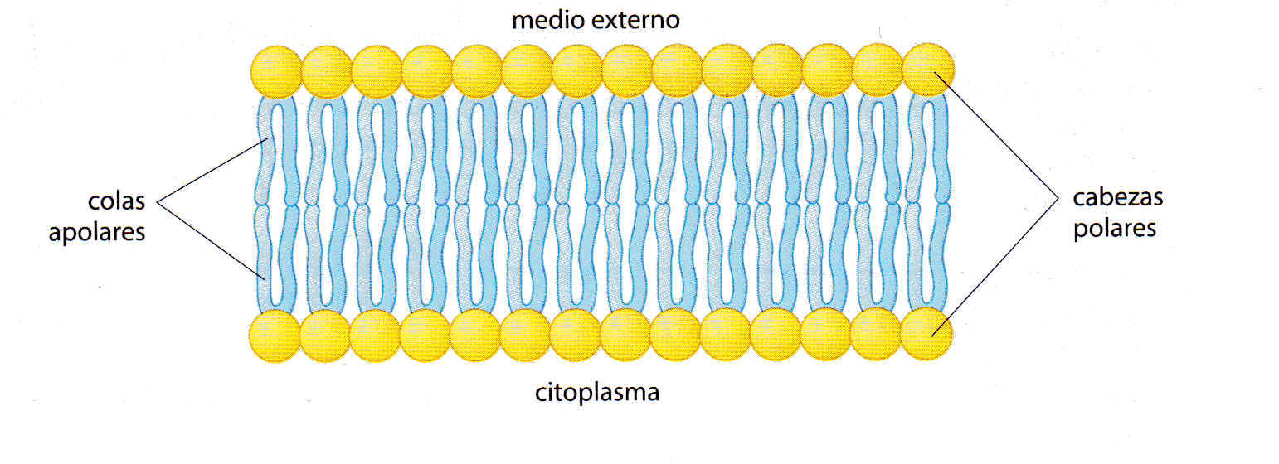
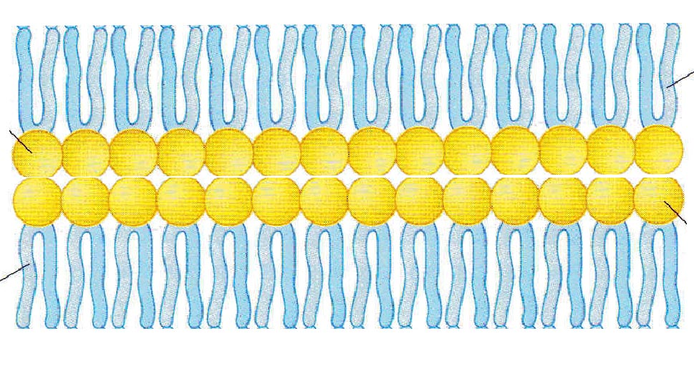
a) Dibuja la estructura de una bicapa lipídica en medio acuoso b) ¿qué tipos de biomoléculas pueden formar estas estructuras? C) ¿Cómo sería la bicapa en el caso de que se formase en medio hidrofóbico?
Selección de cuestiones Lípidos
a) En medio acuoso
b) Aquellas que presenten CARÁCTER ANFIPÁTICO:
Ácidos grasos
Lípidos complejos:
Fosfoglicerolípidos (Fosfoglicéridos)
Glucoglicerolípidos *
Fosfoesfingolípidos (Esfingomielinas)
Glucoesfingolípidos (Cerebrósidos y Gangliósidos)
c) En medio hidrofóbico (ej. Disolventes orgánicos, éter, alcohol, cloroformo,…)

Slide 8
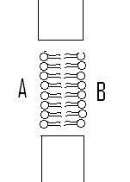
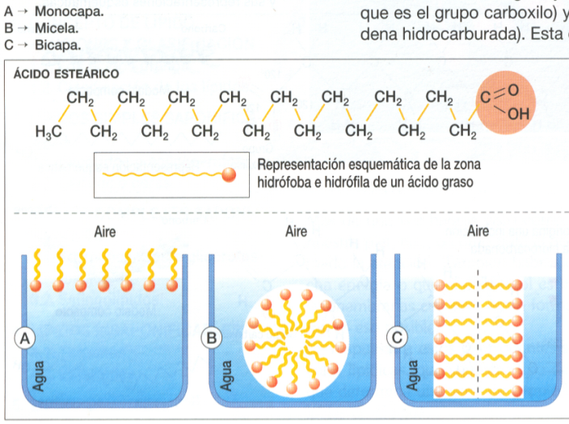
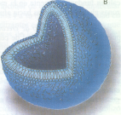
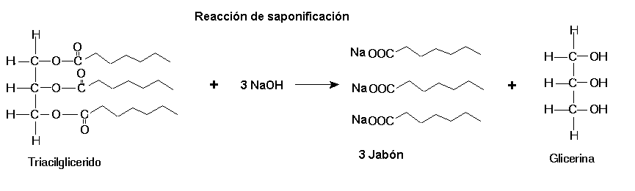
Propiedades generales:
Insolubles o poco solubles en agua.
Solubles en disolventes orgánicos
Aspecto graso.
Origen biológico
Baja densidad
Energética
Precursor, monómeros no hidrolizables
Ácidos grasos
Acilglicéridos
Reserva energética Aislante térmico y mecánico
simples
NO presentan CARÁCTER ANFIPÁTICO
ceras
impermeabilizante
saponificables
* Glucoglicérolípidos
Fosfoglicéridos:
componente de
membranas
Hidrolizables, con enlaces ester
complejos
Fosfolípidos
esfingomielinas
c.m. de v. de mielina (células de Shwann)
Lípidos.
c.m. : omponentes de membrana celulares. TODOS CON CARÁCTER ANFIPÁTICO
Esfingolípidos
Propiedades específicas :
Saponificables o no saponificables
Punto de fusión (según tipo de ácido graso)
Grado de solubilidad en agua:
Anfipáticos: Si, COLOIDES
No anfipáticos: NO
Hidrolizables
Con enlace ester o amida: SI
Sin enlacer ester o amida: NO
c.m. comunicación (función de relación o recocimiento celular)
Glucoesfingolípidos
bicapa
Terpenos
vitaminas y pigmentos
Precursor de esteroides (escualeno)
insaponificables
Esteroides
- c.m. y precursor (colesterol)
- hormonas y vitaminas
No hidrolizables
Carácter Anfipático
Saponificación
Monocapas Micelas bicapas Liposomas
(base estructural de las membranas celulares)

Slide 9
Si tenemos un recipiente con agua y en ella tratamos de dispersar (disolver):
Colesterol
trigliceridos
fosfolípidos
Glicolípidos
a) Indica que ocurrirá en cada caso. Para ello dibuja un recipiente para cada compuesto e indica como quedaría cada tipo de lípido, por separado, después de la dispersión. b) ¿Cómo se dispondrán si las mezclamos y dispersamos todos juntos?

Slide 10
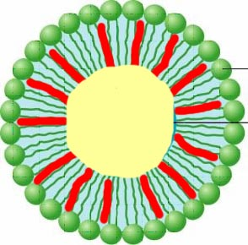
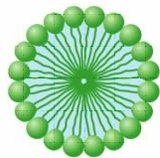
Colesterol
trigliceridos
fosfolípidos
glicolípidos
Si tenemos un recipiente con agua y en ella tratamos de dispersar (disolver):
¿Cómo se dispondrían juntos y por separado?
b) Todos juntos : Micelas de fosfolípidos y glucolípidos actuando como emulsionantes y en su interior triglicéridos. El colesterol entre las colas de fosfolípidos. Algo parecido a una HDL
Dibujar micelas: Disolución coloidal
y monocapa
Dibujar micelas: Disolución coloidal
y monocapa
1º Emulsión inestable
2º Precipita (insoluble)
1º Emulsión inestable
2º flota (insoluble)
triglicérido
fosfolípido
glicolípido
colesterol
b) Todos juntos

Slide 11
Las grasas o acilglicéridos son biomoléculas de alto interés biológico. a) Describa (utilice esquemas si necesita) su estructura química, propiedades, localización y función biológica. b) ¿En qué se parecen y diferencian de las ceras? C)¿Por qué acumulamos grasa los mamíferos?
d) Porque ocupa menos volumen que los glúcidos, se depositan sin limites en el t. adiposo y su insolubilidad evita problemas osmóticos.
a) Acilglicéridos
Estructura:
Esteres de glicerol + ac. grasos
Propiedades
Función
Localización
Aislamiento térmico
Inclusiones en células de frutos y semillas
(vegetales)
Baja densidad
Aislamiento mecánico:
protección de órganos, etc.
Monoglicérido:
Glicerol + 1 ac. graso
Hidrolizables: E. ester
Diglicérido:
Glicerol + 2 ac. grasos
Reserva energética
9 Kcal/g.
Inclusiones en
Adipocitos (animales)
Saponificables
Insolubles: Hidrofóbicos
(No anfipáticos)
Triglicérido :
Glicerol + 3 ácidos grasos
b) Ceras
Semejanzas
Diferencias
Baja densidad
Hidrolizables
Saponificables
Muy insolubles (más)
Ester de Alcohol de cadena larga + 1 ac.graso
Función impermeabilizante (mayor hidrofobia)
Localización: hojas, frutos oído Ext. externas)

Slide 12
Reconocimiento de fórmulas:
Estos son los que han caído en los temas de Glúcidos y Lípidos: Tras reconocer el tipo de compuesto, las preguntas que hacen son resolvibles con el esquema inicial. Fue sorprendente el Gliceroglucolípido ya que solo aparece en bacterias y no se suele estudiar este grupo. Si que han caído los Esfingoglucolípidos (cerebrosidos y gangliosidos), implicados en funciones de relación (antenas glucídicas receptoras).
Sin embargo deberíamos ser capaces de reconocer también cualquiera de ellos: Gliceroglucolípido = 2 ácidos grasos + un glicerol + una fracción glucídica (un disacárido), luego tampoco debería suponer un problema.
También cayó la saponificación de un triglicérido, pero podría ser de cualquier lípido saponificable.

Slide 13
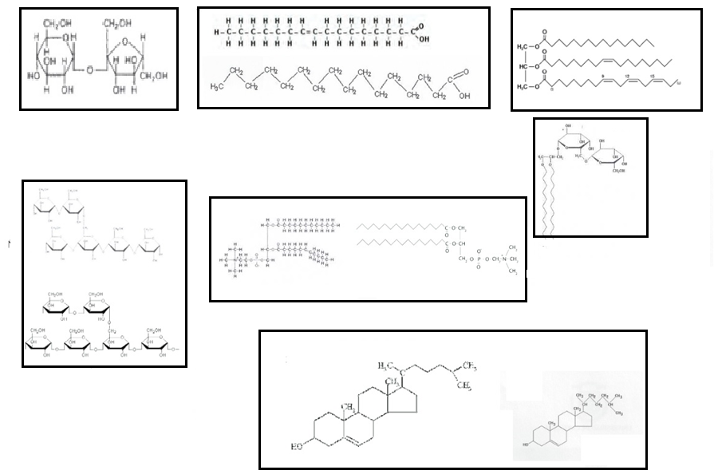
Triglicérido, también ha caído la saponificación
Disacárido (sacarosa),
Enlace dicarbonilico)
Dos ácidos grasos , uno de ellos monoinsaturado.
Es casi el mismo, 2 fosfoglicéridos (ambos fosfatidil colina) o lecitina, en un caso uno de las ácidos grasos es insaturado. Tb cayó Ac. Fosfatídico ( Sin X)
(Gliceroglucolípido) muy raro, solo en bacterias, creo que se confundieron y pensaban en un Gangliosido (Glucoesfingolípido)
ANFIPATICOS (pueden formar micelas):
Ácidos grasos, Fosfogliceridos y Glucolípidos.
El resto NO, aunque el colesterol tiene un OH (extremo ligeramente polar), en su conjunto es muy hidrofóbico y por tanto insoluble.
Esteroide, en ambos caso se trata del colesterol
Fragmento de polisacárido ramificado,
Al menos el de abajo, el de arriba es un oligosacárido, pero en ambos preguntan lo mismo = Fragmento de amilopectina o de glucógeno
¿Cuáles pueden formar micelas?

Slide 14
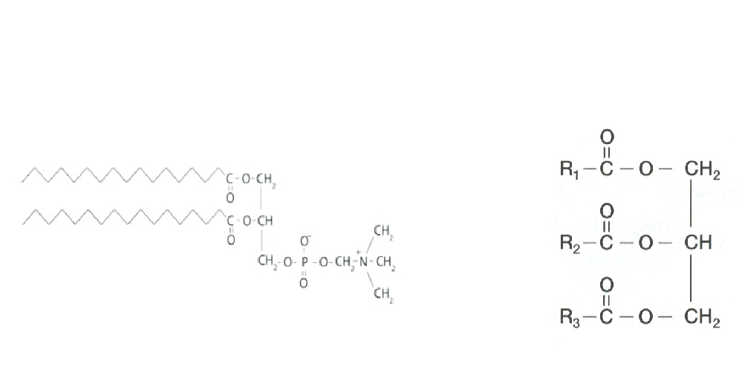
Aminoalcoholl
Glicerol
Ácido fosfórico
Acido graso
Enlace
ester
Fosfoglicérido
Triglicérido

